Slide 1
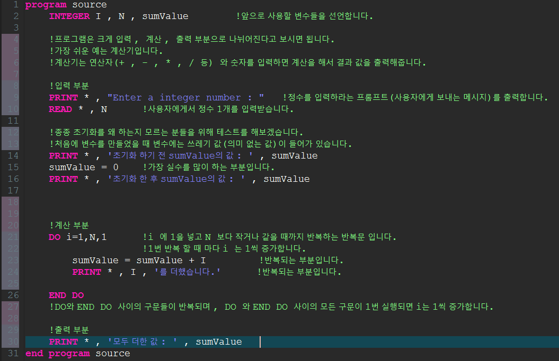
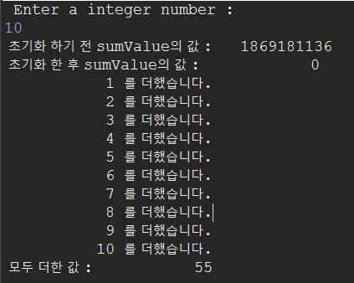

Slide 2
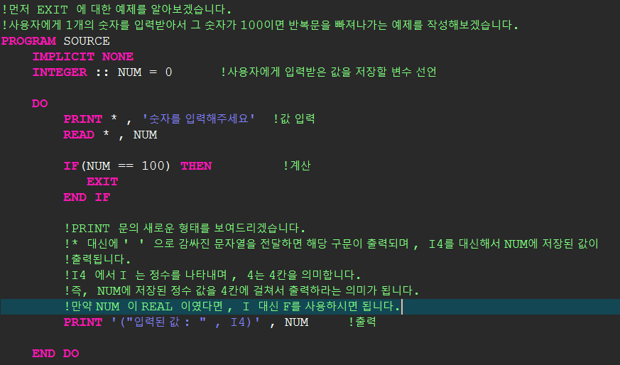
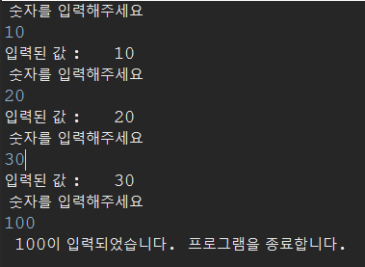

Slide 3
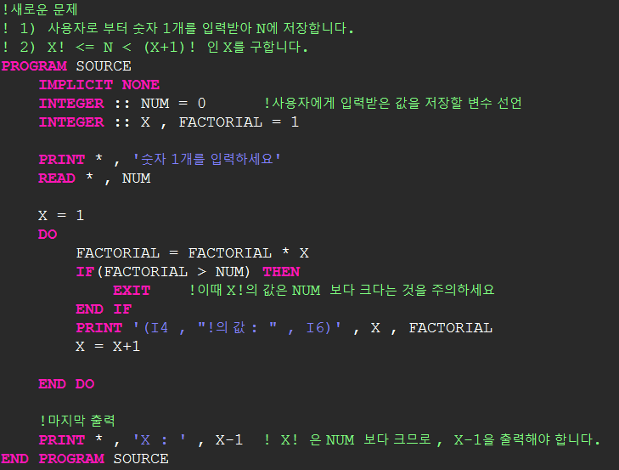
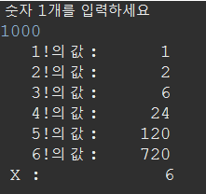

Slide 4
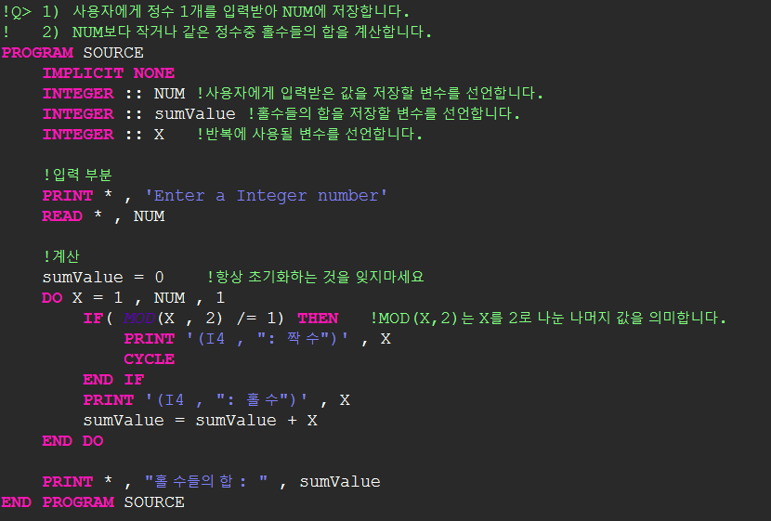
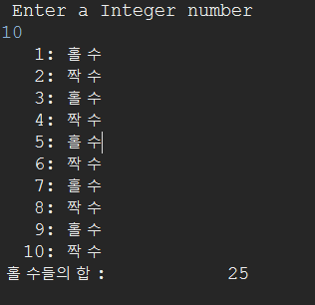

Slide 5
3.3 실습과제1
Fibonacci 수열은 다음의 정수들로 시작한다. 1, 1, 2, 3, 5, 8. 13. 21 여기서 처음 두 수 다음의 각각의 수들은 이전의 두수의 합이다. 양의 정수 n을 입력받아서 처음 n개의 Fibonacci 수열을 출력하는 프로그램을 작성하라.

Slide 6
